Slide 1

TEMA:
UTILIZACIÓN DE LA TECNOLOGÍA JEE COMO PLATAFORMA DE DESARROLLO EN UNA APLICACIÓN INFORMÁTICA PARA ANÁLISIS ACUÍCOLA EN UNA CAMARONERA
Expositor: Luis Gómez
Director de Tesis: Msig. Luis Rodríguez

Slide 2
Propósito:
* Mostrar indicativos porcentuales de los diversos microorganismos con los que se alimentan el camarón en un manejo semi-intensivo aplicado en la producción en las piscinas.
* Servir de ahorro en el excesivo gasto de papel empleado en cada análisis diario que se realiza y que por no contar con la adecuada sistematización de la información que maneja la camaronera dichos reportes deben quedar archivados ocupando espacio fisico valioso que podría ser mejor empleado.

Slide 3
Propósito:
* Brindar una adecuada sistematización y respaldo de información de los principales análisis que se realizan en el laboratorio de una camaronera que son:
Análisis de Fitoplancton
Análisis de Recepción de Larvas
Análisis de Control Patológico
* Ser una herramienta complementaria y de ayuda en la toma de decisiones cuando se registren indicativos que están por debajo del promedio establecido en las mediciones técnicas.

Slide 4
JEE (Java Enterprise Edition)
Java Platform Enterprise Edition (ex J2EE) se ha convertido en un estándar de la industria de desarrollo de software que permite implementar aplicaciones empresariales basadas en servidores que sean seguras, portables, robustas y escalables.
Java EE provee API’s que permiten administrar entre otros, web services, modelo de componentes, comunicación entre objetos, que hacen posible el uso de la arquitectura empresarial orientada a servicios (SOA) y aplicaciones de siguiente (esta) generación (Web 2.0).

Slide 5
JEE (Java Enterprise Edition)
Desarrollo Java para la capa Web
Desarrollo con AJAX para producir aplicaciones web, esto es debido a que Vaadin cuenta con código embebido AJAX.
Desarrollo Java para la capa de Negocio
Desarrollo con framework Vaadin (J2EE sin EJBs) Enterprise Java Bean.
Desarrollo Java para la capa de Persistencia
Desarrollos utilizando el patrón JPA (Java Persistencia Aplicación).
Desarrollo e implementación de framework de persistencia EclipseLink

Slide 6
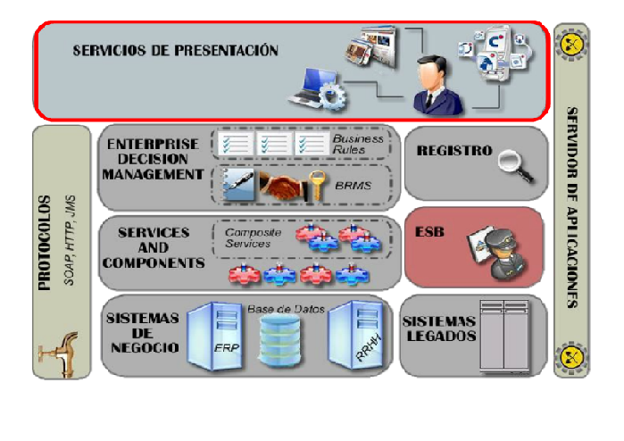
Principales características de la Funcionalidad Vaadin

Slide 7
Principales características de la Funcionalidad Vaadin
Servidores de aplicación: Java EE provee estándares que permiten a un servidor de aplicaciones servir como "contenedor" de los componentes que conforman dichas aplicaciones. Estos componentes, escritos en lenguaje Java, usualmente se conocen como Servlets, Java Server Pages (JSPs) y Enterprise JavaBeans (EJBs) y permiten implementar diferentes capas de la aplicación, como la interfaz de usuario, la lógica de negocio, la gestión de sesiones de usuario o el acceso a bases de datos remotas.

Slide 8
EclipseLink JPA
Una vez creadas las tablas en la base de datos mediante la Api (Interfaz de programación de aplicaciones) de Java Persistencia Aplicación (JPA) que es un framework para el trabajo con base de datos relacionales compuesto por tres parte:
* El paquete: javax.persistence.
* El lenguaje de consultas de persistencia.
* Los metadatos para los objetos y sus
relaciones.

Slide 9
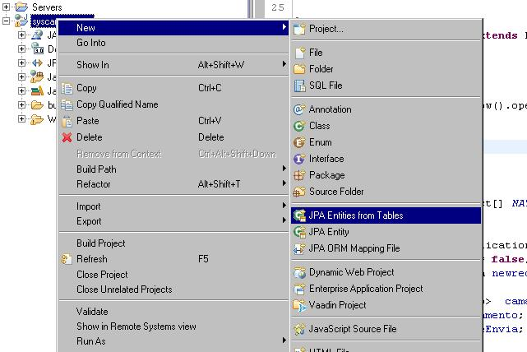
EclipseLink JPA : Creación de entidades(clases)

Slide 10
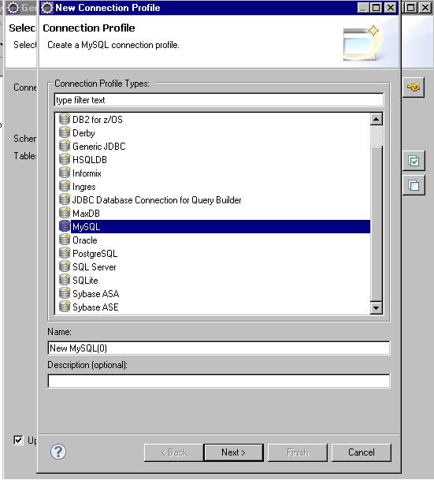
EclipseLink JPA (Elegir la Base Datos para la aplicación)

Slide 11
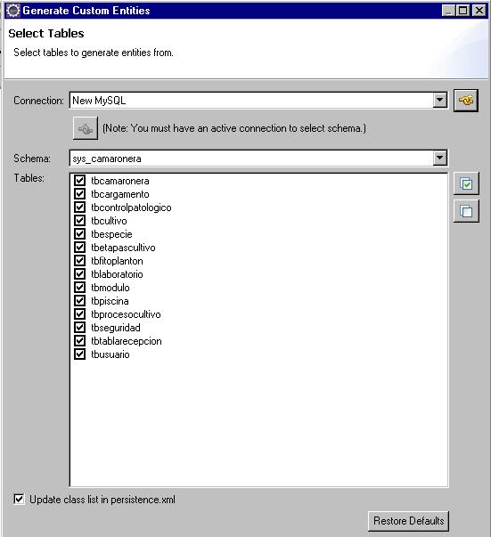
EclipseLink JPA: Visualizamos las tablas de DB.

Slide 12
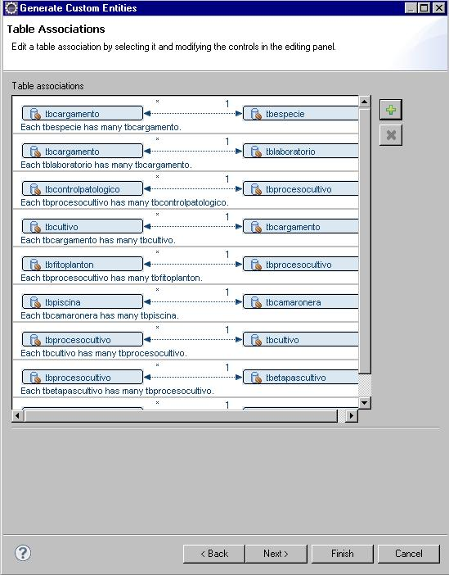
EclipseLink JPA: Relacionamos las tablas de la DB

Slide 13
Métodos EntityManager
Métodos | Definición
EntityManager merge() | Permite actualizar un registro de la base de datos eliminándolo y luego creándolo
EntityManager remove() | Remueve el objeto de la base de datos
EntityManager find() | Busca un registro por medio de su clave primaria.

Slide 14
Eclipse IDE y Vaadin
Mientras Vaadin no se liga a cualquier IDE específico, y se pudo haberse concebido en cualquier IDE, se ha escogido para el desarrollo de la aplicación sobre la cual tratará este documento a Eclipse IDE, que se ha vuelto el ambiente normal para el desarrollo en Java.

Slide 15
Eclipse IDE y Vaadin
El Vaadin Plugin para Eclipse nos permite:
* Crear los nuevos proyectos de Vaadin
* Crear los temas personalizados
* Crear los widgets del lado cliente
personalizados y juegos del widget
* Crear los componentes compuestos
personalizados con un diseñador visual
* Actualizar a una nueva versión de la biblioteca
de Vaadin

Slide 16
MySQL
MySQL es un sistema de gestión de bases de datos relacional, multihilo y multiusuario.
Desarrollada MySQl AB es una compañía que desde enero 2008 es una subsidiaria de Sun Microsystems la cual a su vez es de Oracle Corporation desde abril de 2009 ha sido diseñada para su utilización como software libre en un esquema de licenciamiento dual.

